Slide 1

Tiết 15: LUYỆN TẬP
Tỉ lệ thức - Tính chất dãy tỉ số bằng nhau(tt)

Slide 2


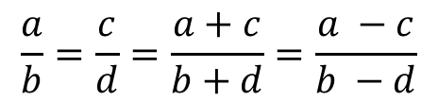
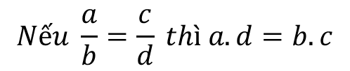
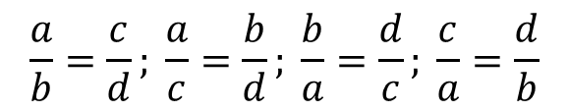
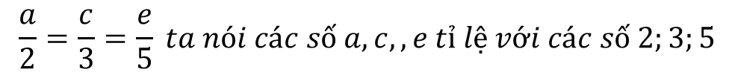
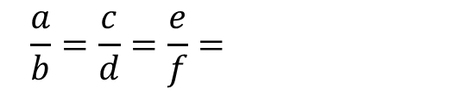

1. Tỉ lệ thức:
Tỉ lệ thức là đẳng thức của hai tỉ số:
( b, d khác 0 )
Có hai cách viết tỉ lệ thức: Cách 1: ; Cách 2: a : b = c : d
2. Tính chất:
Tính chất 1: (Tính chất cơ bản của tỉ lệ thức)
$$Nếu \frac{a}{b}=\frac{c}{d} thì a.d=b.c$$
Tính chất 2: Nếu a.d = b.c và a, b, c, d$≠$ 0 thì ta có các tỉ lệ thức
$$\frac{a}{b}=\frac{c}{d}; \frac{a}{c}=\frac{b}{d}; \frac{b}{a}=\frac{d}{c}; \frac{c}{a}=\frac{d}{b}$$
3. Dãy tỉ số bằng nhau
$$\frac{a}{b}=\frac{c}{d}=\frac{a+c}{b+d}=\frac{a −c}{b −d}$$
a. Tính chất của dãy tỉ số bằng nhau:
$$\frac{a}{b}=\frac{c}{d}=\frac{e}{f}$$
b. Mở rộng: Từ dãy tỉ số bằng nhau ta suy ra:
$$\frac{a+c+e}{b+d+f}$$
$$=\frac{a+c−e}{b+d−f}$$
$$\frac{a}{b}=\frac{c}{d}=\frac{e}{f}=$$
( Giả thiết các tỉ số đều có nghĩa )
c. Chú ý: Khi có dãy tỉ số
$$\frac{a}{2}=\frac{c}{3}=\frac{e}{5} ta nói các số a, c,,e tỉ lệ với các số 2;3;5$$

Slide 3
Trò chơi: Ai thông minh hơn?
Em hãy tìm câu trả lời đúng nhất trong các câu hỏi dưới đây, mỗi câu hỏi có thời gian tối đa là 1 phút?
Các em đã sẵn sàng chưa?

Slide 4
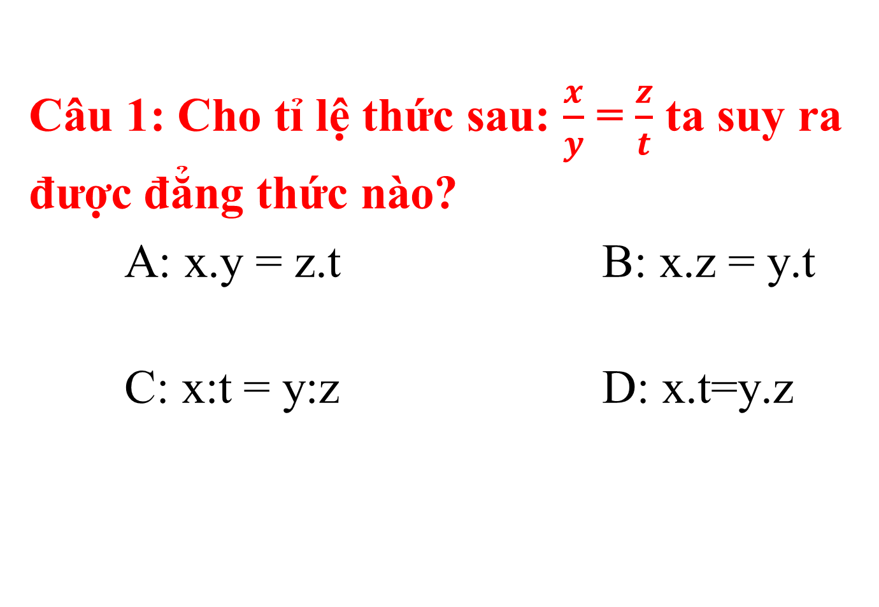

Slide 5
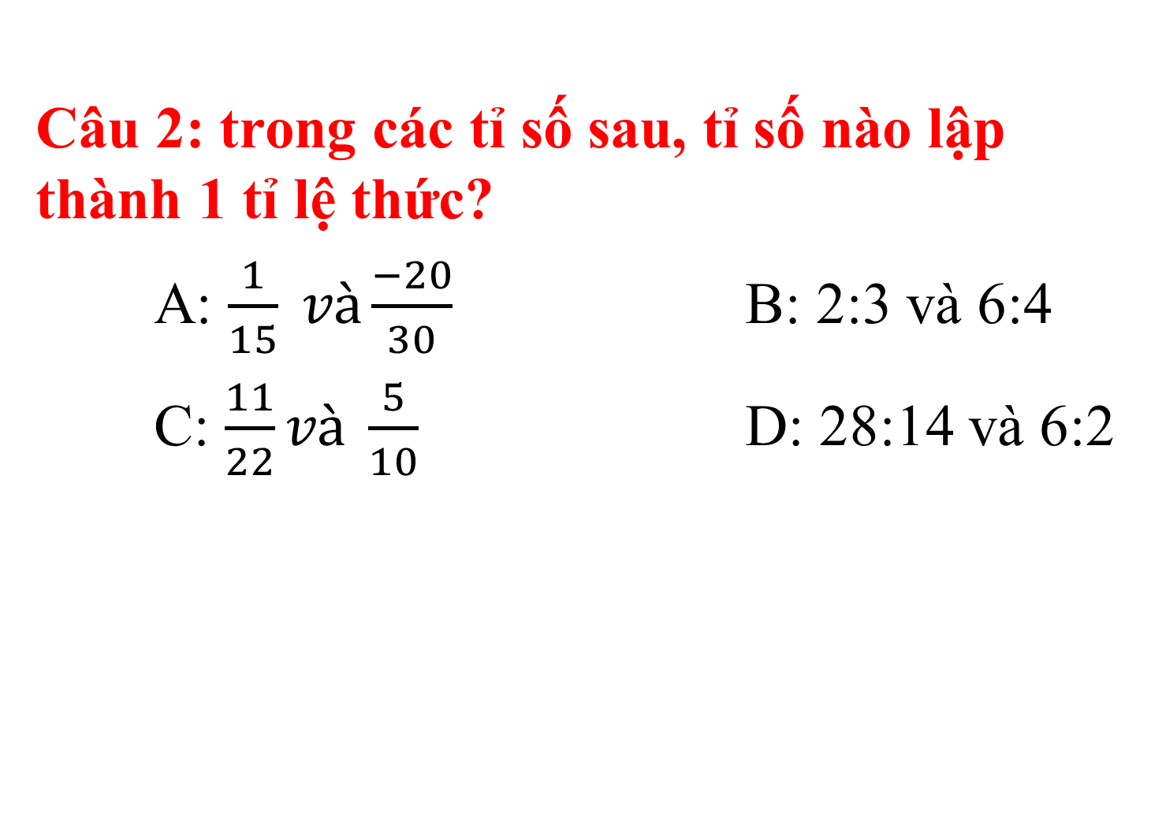

Slide 6
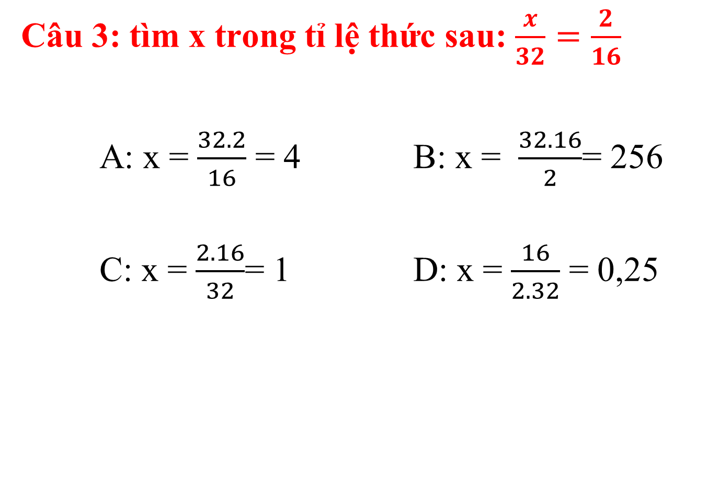

Slide 7

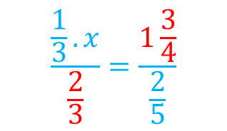


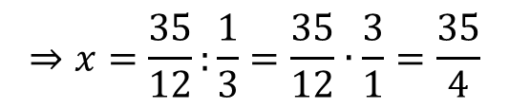

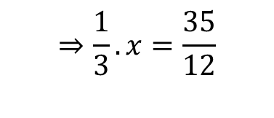



DẠNG 1: Tìm ẩn chưa biết
Bài 60 SGK tr.31
$$a) \left(\frac{1}{3}.x\right):\frac{2}{3}=1\frac{3}{4}:\frac{2}{5}$$
$$b) 4,5:0,3=2,25:(0,1.x)$$
$$\frac{4,5}{0,3}=\frac{2,25}{0,1.x}$$
$$\frac{\frac{1}{3}.x}{\frac{2}{3}}=\frac{1\frac{3}{4}}{\frac{2}{5}}$$
⇒$0,1.x=0,3.2,25:4,5$
$$⇒\frac{1}{3}.x=\frac{2}{3}.1\frac{3}{4}:\frac{2}{5}$$
⇒$0,1.x=0,15$
$$⇒\frac{1}{3}.x=\frac{2}{3}.\frac{7}{4}.\frac{5}{2}$$
⇒$x=0,15:0,1=1,5$
$$⇒\frac{1}{3}.x=\frac{35}{12}$$
$$⇒x=\frac{35}{12}:\frac{1}{3}=\frac{35}{12}∙\frac{3}{1}=\frac{35}{4}$$

Slide 8
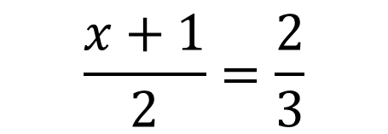
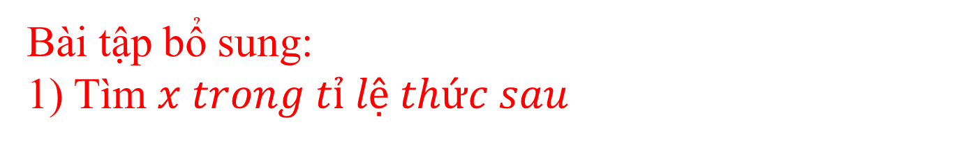
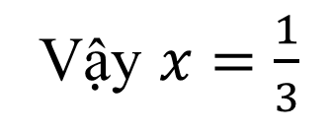
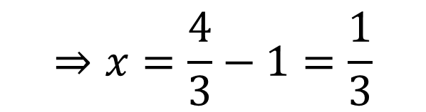
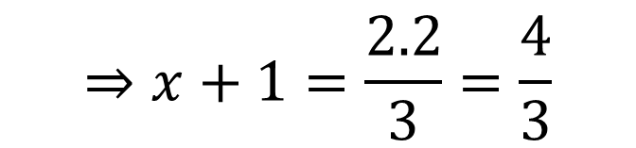
Bài tập bổ sung:
1) Tìm $x trong tỉ lệ thức sau$
$$\frac{x+1}{2}=\frac{2}{3}$$
$$⇒x+1=\frac{2.2}{3}=\frac{4}{3}$$
$$⇒x=\frac{4}{3}−1=\frac{1}{3}$$
Vậy $x=\frac{1}{3}$

Slide 9
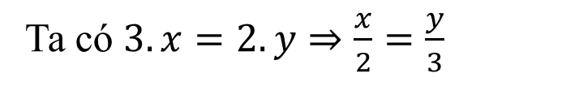
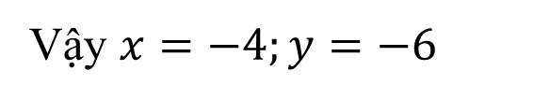


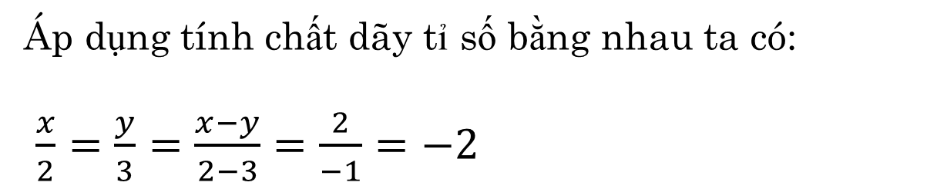
2) Cho $3.x=2.y và x−y=2. Tìm x, y$
Ta có $3.x=2.y⇒\frac{x}{2}=\frac{y}{3}$
Áp dụng tính chất dãy tỉ số bằng nhau ta có:
$\frac{x}{2}=\frac{y}{3}=\frac{x−y}{2−3}=\frac{2}{−1}=−2$
$\frac{x}{2}=−2$ $⇒x=2.\left(−2\right)=−4$
$$\frac{y}{3}=−2⇒y=3.\left(−2\right)=−6$$
Vậy $x=−4;y=−6$

Slide 10
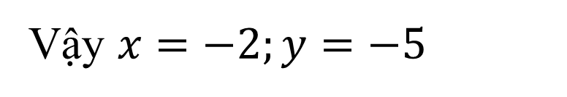
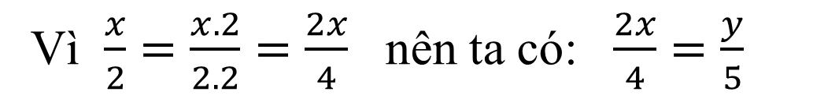
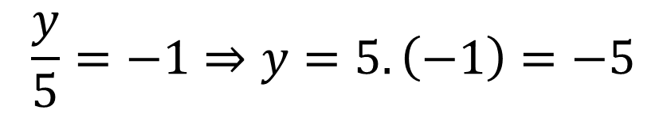
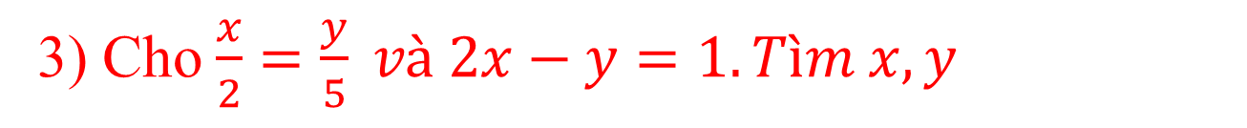

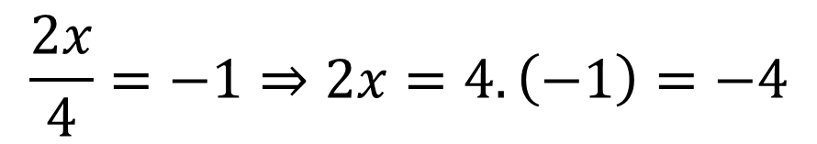
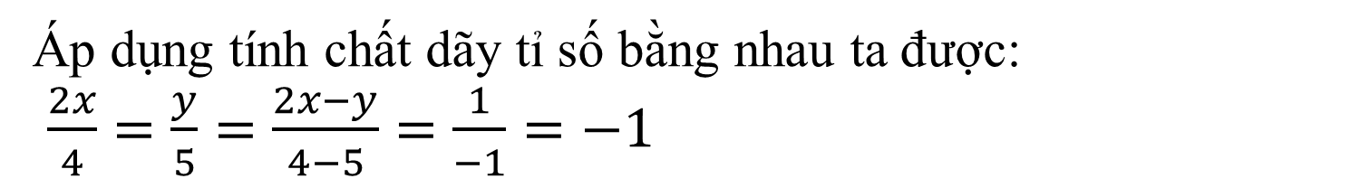
3) Cho $\frac{x}{2}=\frac{y}{5} và 2x−y=1. Tìm x, y$
Vì $\frac{x}{2}=\frac{x.2}{2.2}=\frac{2x}{4}$ nên ta có: $\frac{2x}{4}=\frac{y}{5}$
Áp dụng tính chất dãy tỉ số bằng nhau ta được:
$\frac{2x}{4}=\frac{y}{5}=\frac{2x−y}{4−5}=\frac{1}{−1}=−1$
$$\frac{2x}{4}=−1⇒2x=4.\left(−1\right)=−4$$
$$⇒x=−2$$
$$\frac{y}{5}=−1⇒y=5.\left(−1\right)=−5$$
Vậy $x=−2;y=−5$

Slide 11
Bài 61: (SGK)
Tìm 3 số x, y, z biết rằng:
Giải:
… =
;
…
và x + y - z = 10
Suy ra: …. = = ….. và x + y - z = 10
Áp dụng tính chất của dãy tỉ số bằng nhau, ta có:
… = … = = ….. = …. = ...
;
16 24 30
. Vậy: x = ….; y = … ; z = …..

Slide 12
Dạng 2: Toán giải chia tỉ lệ.
Bài 64 (sgk): Số học sinh bốn khối 6, 7, 8, 9 tỉ lệ với các số 9; 8; 7; 6. Biết rằng số học sinh khối 9 ít hơn số học sinh khối 7 là 70 học sinh. Tính số học sinh mỗi khối.
Giải:
Gọi số học sinh của bốn khối 6; 7; 8; 9 lần lượt là a, b, c, d (học sinh)
(a, b, c, d N*)
Vì số học sinh của bốn khối 6; 7; 8; 9 tỉ lệ với các số 9; 8; 7; 6.
Nên ta có:
Số học sinh của khối 9 ít hơn số học sinh của khối 7 là 70 học sinh. Nên ta có:

Slide 13
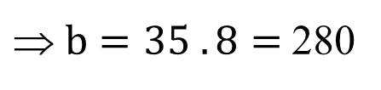
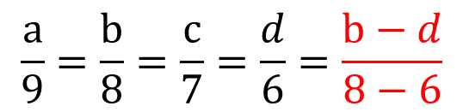
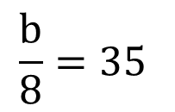



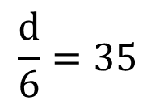
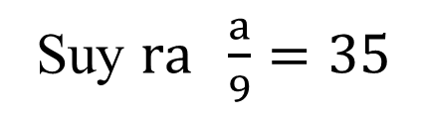

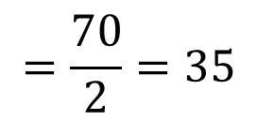
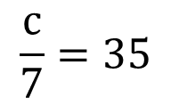
$$Theo tính chất dãy tỉ số bằng nhau ta có$$
$$\frac{a}{9}=\frac{b}{8}=\frac{c}{7}=\frac{d}{6}=\frac{b−d}{8−6}$$
$$=\frac{70}{2}=35$$
Suy $ra \frac{a}{9}=35$
$$ a=35 . 9=315$$
$$\frac{b}{8}=35$$
$ b=35 . 8=$280
$$\frac{c}{7}=35$$
$$ c=35 . 7=245$$
$$\frac{d}{6}=35$$
$$ d=35 . 6=210$$
Vậy: Số học sinh của bốn khối 6; 7; 8; 9 lần lượt là: 315(học sinh);
280 (học sinh); 245 (học sinh); 210 (học sinh).

Slide 14

HƯỚNG DẪN VỀ NHÀ
Nắm vững tính chất dãy tỉ số bằng nhau.
Xem lại các bài tập đã giải.
Sách bài tập: bài 76,77, 80 trang 21; 22
Đọc trước bài: Số thập phân hữu hạn và số thập phân vô hạn tuần hoàn.

